Slide 1

第一章
1
公司与团队

Slide 2

1.1 公司简介
一家致力于校园寝室卫生保洁的专业公司。是近年来新起的公司，具有强劲的发展动力。目前处于初级阶段。
Part 1

Slide 3
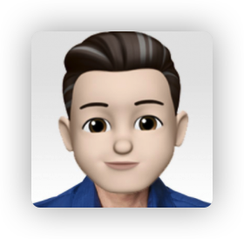
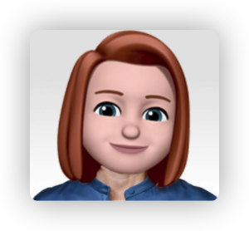

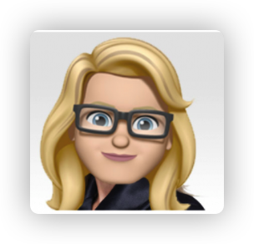
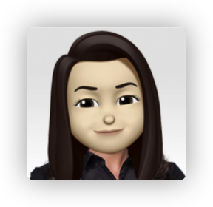


1.3 项目成员
徐睿航
CEO
负责本项目所有事情，对公司成败负责
易银环
CRO
建立公司法律风险管理体系，对金融资产管理业务发展整体风险进行全面评价
魏钦
cso
洞察竞争环境，为企业提供发展规划、组织结构
袁道玲
COO
参与公司整体策划，监测每日的公司运作
郭婷
CFO
对公司的经营目标进行财务描述，为经营管理决策提供依据
宾广圆
CMO
负责市场和顾客分析，制定公司营销策略
Part 1

Slide 4

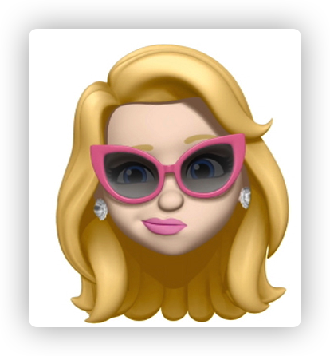








1.4 项目成员
陈嘉怡
COO
参与公司整体策划，监测每日的公司运作
唐玟
CTO（首席技术官）
规划设计服务，并将其转化为成果
甄鑫雨
CMO
对该公司的经营目标进行财务描述，为经营管理决策提供依据
Part 1
Notes:
进行产品分析

Slide 5
1.5 核心成员
徐睿航
郭 婷
唐 玟
首席执行官，企业负责人
首席财务官
首席技术官
成都理工大学在校学生，具有
良好身体素质和坚定的创业决心。
有着坚强的心理素质和协调能力
成都理工大学在校学生，有多年淘
宝等各大电商购物经验，有着超强
的资金操控能力
成都理工大学在校学生，极具创新
创意能力，曾参与“互联网+创新
创业大赛”。
Part 1

Slide 6
1.6 公司成员结构
徐睿航
魏钦
陈嘉怡
郭婷
唐玟
易银环
袁道玲
宾广圆
甄鑫雨
Part 1

Slide 7

1.7 团队现存缺陷及解决方法
缺陷： 团队目前缺乏创业相关经验，且成员间缺乏了解。
解决办法：每个周开展一次小组汇报，分享创业的经历和经验。每隔一段时间公司展开一个活动，比如一起聚餐、一起野营等，以此促进成员间了解。
Part 1

Slide 8

1.8 团队精神
我们是一支专业的团队。我们的成员全部由大学生组成，有能力完成环保工作。
我们是一支年轻的团队。我们的平均年龄仅有19岁，充满了朝气和创新精神。
我们是一支专注的团队。我们坚信，品牌源自客户的信任。只有专注，才能做好环保。
我们是一支有梦想的团队。我们来自五湖四海，因为一个共同的梦想：做一家真正优秀的环保公司，为客户提供最可靠的清理服务。
Part 1

